Slide 1
RC-U4-1 預力梁斷面應力分析｜觀念講義・拼圖二
兩階段 × 四控制點
預力一路變小、載重一路變大——只要抓住時間軸上的兩個極端時刻，代公式就不會把數據拿錯
①
傳遞 · 頂拉
②
傳遞 · 底壓
③
使用 · 頂壓
④
使用 · 底拉
示範梁與拼圖一相同：40×80 cm 矩形、L = 12 m、e = 25 cm、P_{i} = 150 t、P_{e} = 120 t、f′_{ci} = 280、f′_{c} = 350 kgf/cm²；圖上數字全部由同一支程式算出

Slide 2
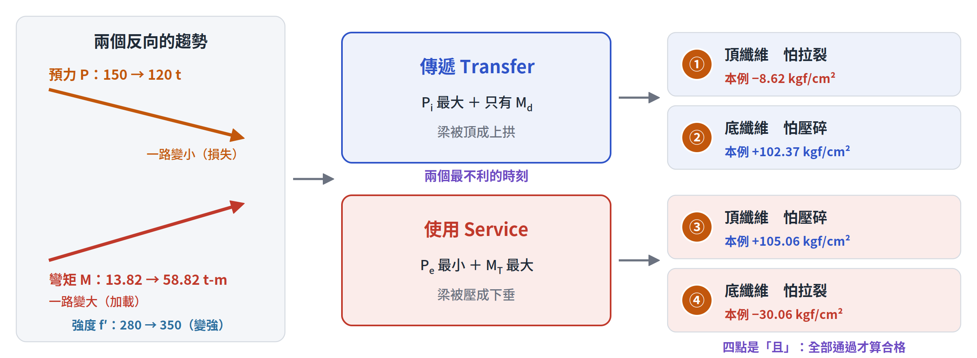
TOPIC MAP · 一句話貫通
兩個反向趨勢 → 兩個極端時刻 → 四個控制點
本拼圖的定位
拼圖一教你把「某一刻、某一纖維」的應力算對；拼圖二決定「哪兩刻、哪兩纖維」要算，並拿去比容許應力。
2

Slide 3
承接拼圖一 · 示範梁
同一根梁、同一條式子，這次要放進時間軸
示範梁資料
斷面 40×80 cm：A = 3,200 cm²、S_{t} = S_{b} = 42,667 cm³
簡支 L = 12 m；直線鋼腱 e = 25 cm（形心下方）
預力：P_{i} = 150 t → P_{e} = 120 t（有效比 R = 0.80）
自重 w_{d} = 0.768 t/m → M_{d} = 13.824 t-m
活載 w_{L} = 2.5 t/m → M_{L} = 45.00 t-m；M_{T} = 58.824 t-m
強度：放張 f′_{ci} = 280、28 天 f′_{c} = 350 kgf/cm²
拼圖一已經給了你
傳遞：頂 −8.62、底 +102.37
使用：頂 +105.06、底 −30.06（kgf/cm²）
拼圖二要回答的三件事
1. 為什麼只算這兩個時刻？
2. 每個時刻該配哪一組 P、M、容許值？
3. 四個數字都過了，代表什麼？沒過怎麼改？
3

Slide 4
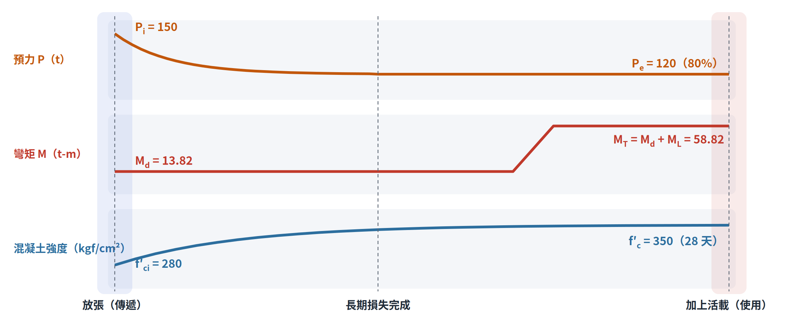
底層邏輯 · 時間軸
梁的一生裡有三條曲線同時在變：P 往下、M 往上、強度往上
預力一路變小
彈性縮短、潛變、乾縮、鬆弛陸續吃掉預力；本例損失 20%
載重一路變大
放張當下只有自重；樓版、裝修、活載要到使用階段才全部上來
強度一路變大
放張時只有 f′_{ci}（本例 280），28 天後才到 f′_{c} = 350——容許值也跟著變
4

Slide 5
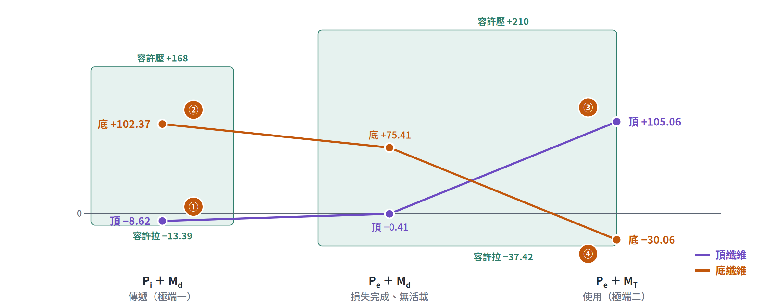
為什麼只挑兩個時刻
把應力沿時間畫出來：極值一定落在兩端
頂纖維一路往壓走
−8.62 → −0.41 → +105.06：最拉在開頭（①）、最壓在結尾（③）
底纖維一路往拉走
+102.37 → +75.41 → −30.06：最壓在開頭（②）、最拉在結尾（④）
中間狀態不必算
P 單調變小、M 單調變大 → 應力單調變化 → 兩端包住中間所有時刻
5

Slide 6
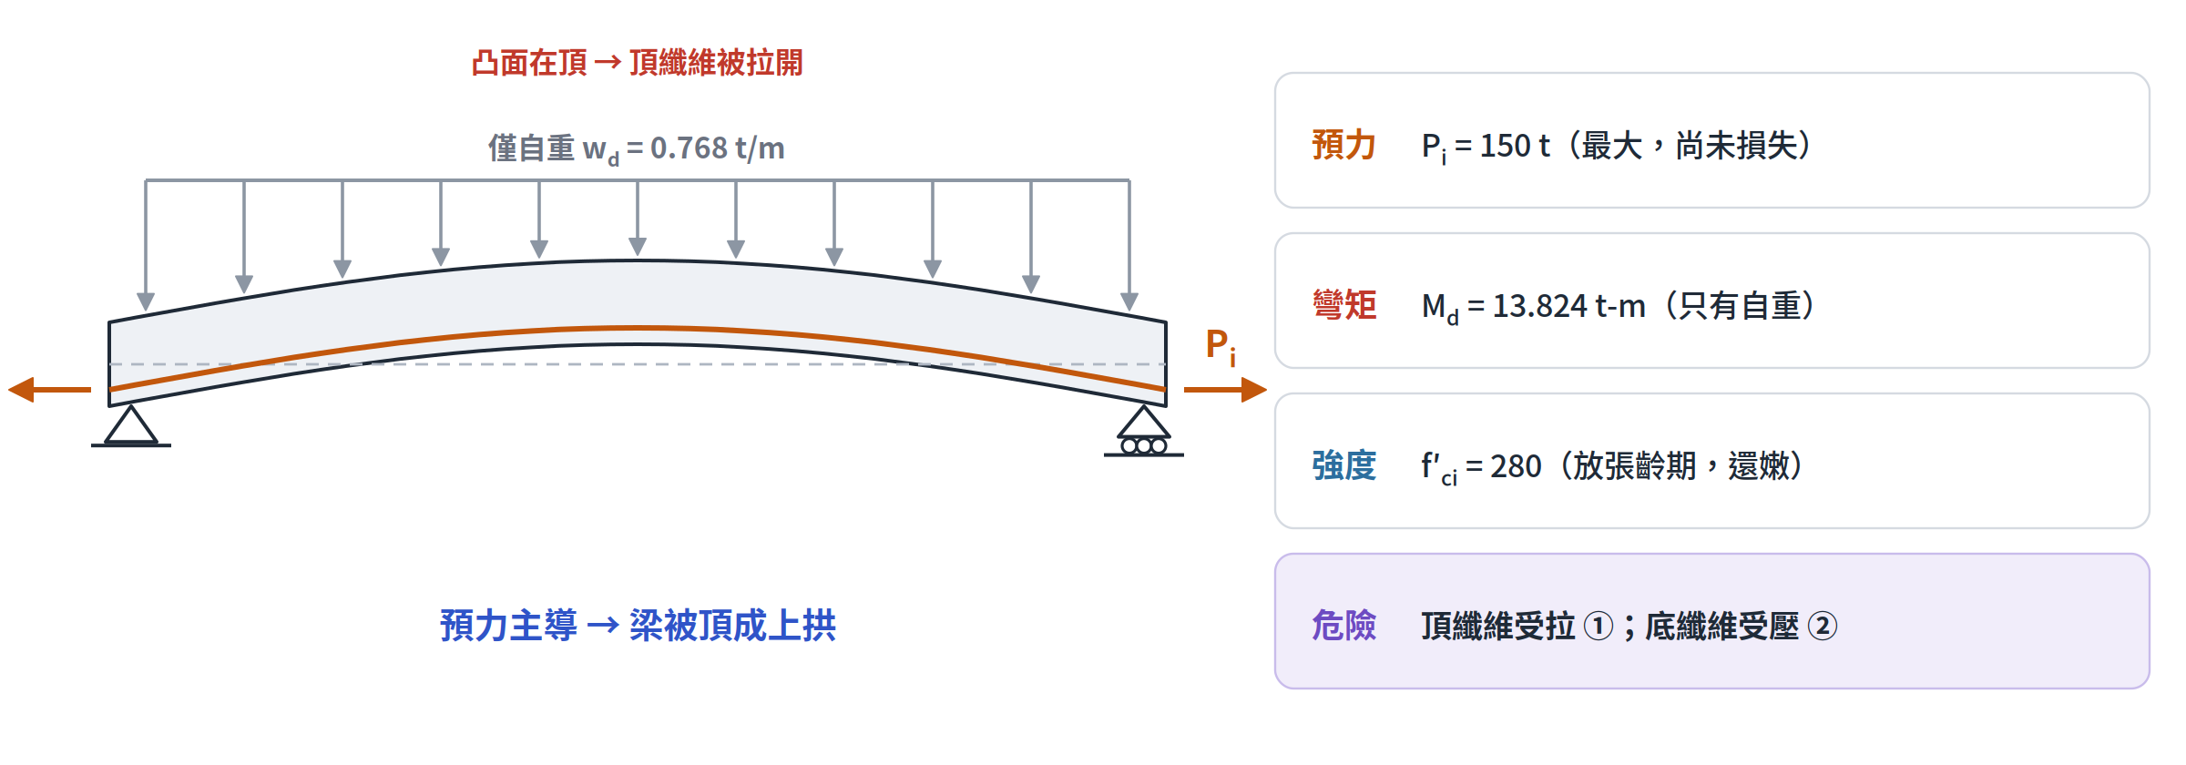
極端一 · 傳遞階段 Transfer
剛放張：預力最大、載重最小、混凝土最嫩
為什麼頂纖維最危險
預力力偶 P_{i}·e 把梁往上頂，自重又最小、抵銷不了 → 凸面在頂 → 頂纖維被拉開
底纖維也要看
同一時刻底纖維被 P/A 和 P·e/S 疊加壓得最緊，而 f′_{ci} 還沒長大 → 可能壓碎
6

Slide 7
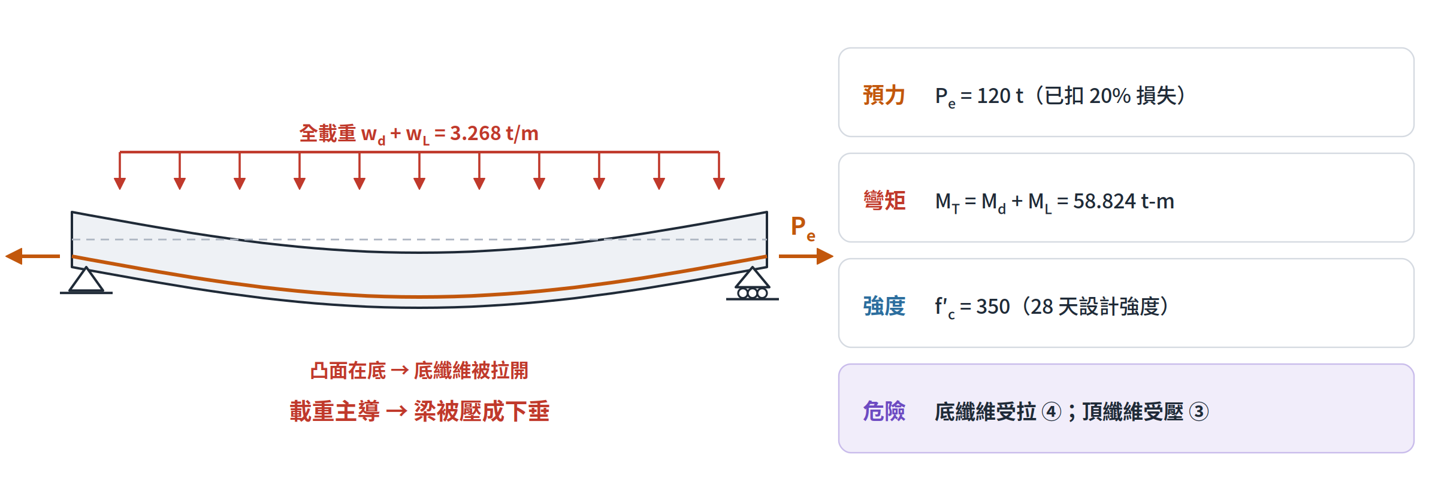
極端二 · 使用階段 Service
長期後：預力已衰減、載重全上、混凝土已達設計強度
為什麼底纖維最危險
M_{T} 把梁往下壓，而原本「存」在底纖維的預壓力又已損失 20% → 凸面在底 → 底纖維被拉開
頂纖維也要看
M_{T}/S 在頂纖維全是壓，P_{e}·e/S 又變小、幫不上忙 → 頂纖維壓應力最大
7

Slide 8
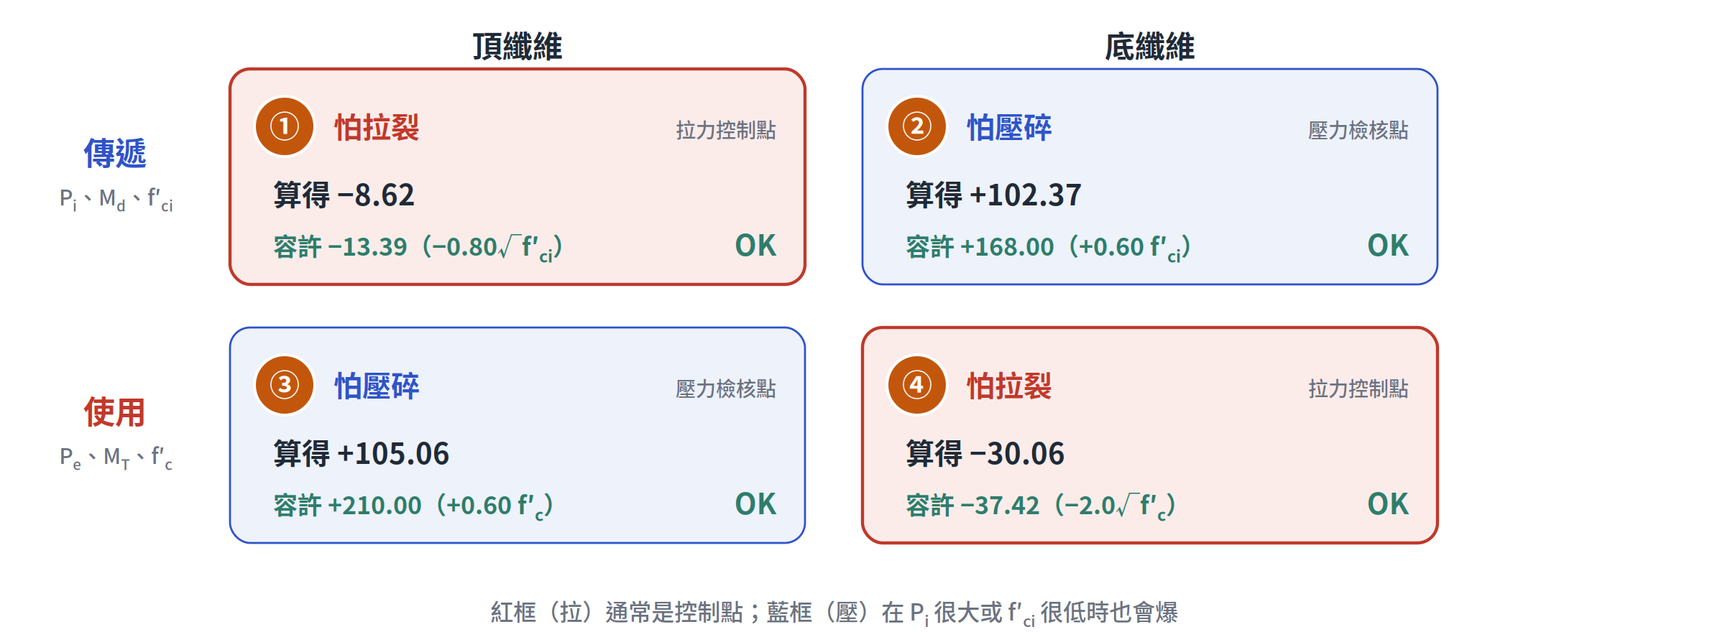
四個控制點
兩個時刻 × 兩個纖維 = 四個檢核點，關係是「且」
每一格的敵人不同
①④ 怕拉裂：比 √f′ 的容許拉；②③ 怕壓碎：比 0.60 f′ 的容許壓
任何一格超限就是不合格
四點全部通過才算合格；不能因為「主要控制點」過了就跳過其他三點
8

Slide 9
兩階段數據嚴格獨立
每個時刻都有自己的 P、自己的 M、自己的 f′
項目 | 傳遞階段（Transfer） | 使用階段（Service）
預力 | P_{i} = 150 t（初始，未扣損失） | P_{e} = 120 t（有效，已扣損失）
彎矩 | M_{d} = 13.824 t-m（僅自重） | M_{T} = M_{d} + M_{L} = 58.824 t-m
混凝土強度 | f′_{ci} = 280（放張齡期） | f′_{c} = 350（28 天）
容許壓應力 | +f_{ci} = +0.60 f′_{ci} = +168 | +f_{cs} = +0.60 f′_{c} = +210
容許拉應力 | −f_{ti} = −0.80√f′_{ci} = −13.39 | −f_{ts} = −2.0√f′_{c} = −37.42
檢核點 | ① 頂（拉）、② 底（壓） | ③ 頂（壓）、④ 底（拉）
口訣：同一欄的東西一起用，絕不跨欄
最常見的錯：把 P_{e} 代進傳遞階段、或拿 f′_{c} 算傳遞的容許值——兩者都會讓結果看起來「比較安全」
9

Slide 10
容許應力 · 規範值與適用條件
同一階段也有例外：端部放寬、持續載重收緊
傳遞 · 壓
一般斷面 0.60 f′_{ci} = 168
簡支構材端部 0.70 f′_{ci} = 196
傳遞 · 拉
一般斷面 0.80√f′_{ci} = 13.39
簡支構材端部 1.6√f′_{ci} = 26.77；超過要配輔助鋼筋
使用 · 壓
全部載重 0.60 f′_{c} = 210
持續載重（預力＋持續荷重）0.45 f′_{c} = 157.5
使用 · 拉
未開裂（Class U）上限 2.0√f′_{c} = 37.42
超過即進入 Class T／C，要改用開裂斷面檢核撓度與裂縫
考場讀題
題目若直接給容許值就照用；沒給時，本講義用「一般斷面、全部載重、Class U」這組最常考的值（與示範梁四張卡片一致）
10

Slide 11
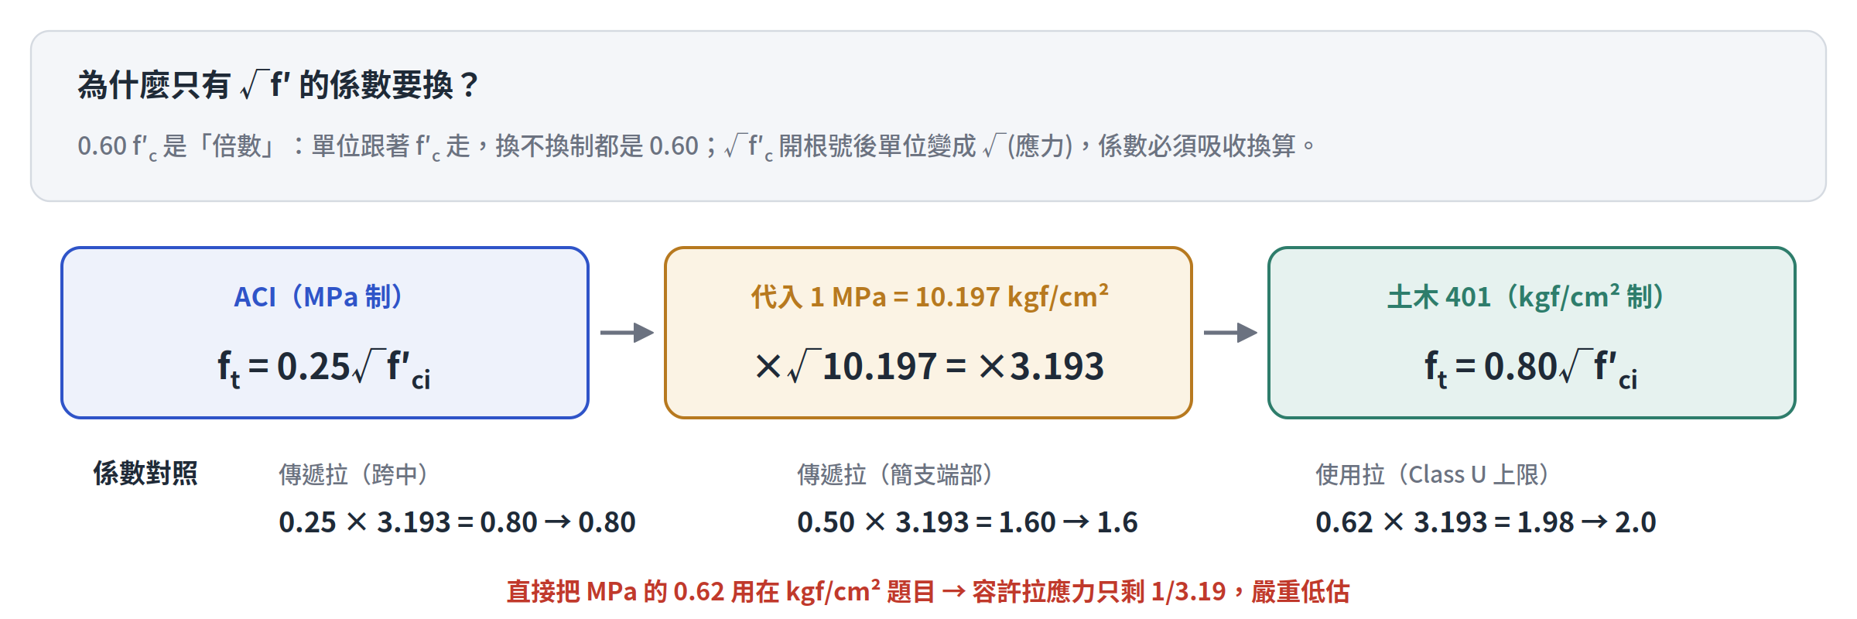
ACI 單位制地雷
MPa 制的 0.25、0.62 不能直接搬到 kgf/cm² 題目
推導：只有開根號的項需要把 √10.197 吸進係數
11

Slide 12
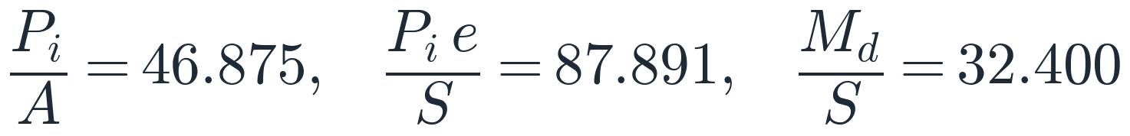
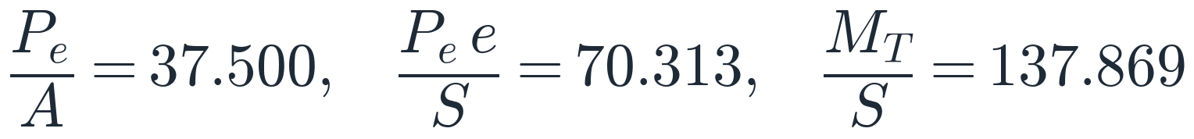
代公式 SOP · Step 1
兩個階段各算三項純數值，兩排數字分開寫
傳遞三項（P_{i}、M_{d}） 單位 kgf/cm²
使用三項（P_{e}、M_{T}） 單位 kgf/cm²
P/A、P·e/S 按 P 的比例縮
P_{e}/P_{i} = 0.80 → 46.875×0.8 = 37.500、87.891×0.8 = 70.313；可拿來驗算
M/S 用的是不同的 M
傳遞只有 M_{d} → 32.400；使用是 M_{T} → 137.869，差了 4.3 倍
12

Slide 13
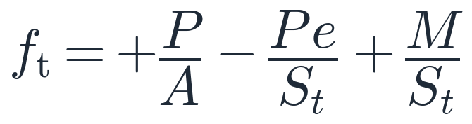
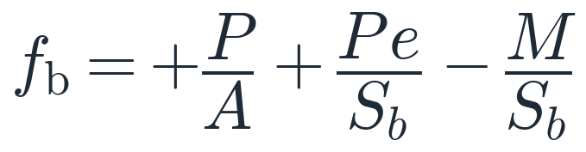
代公式 SOP · Step 2
正負號由變形決定，兩階段用同一組通式
頂纖維通式
底纖維通式
P/A 永遠 ＋
預力對混凝土只會推，不分頂底、不分階段
P·e/S：頂 −、底 ＋
鋼腱在形心下方 → 上拱 → 頂拉底壓
M/S：頂 ＋、底 −
正彎矩（載重向下）→ 下垂 → 頂壓底拉
約定：壓為 ＋、拉為 −；檢核寫成不等式
壓應力檢核 f ≤ +f_{c}（不能太壓）；拉應力檢核 f ≥ −f_{t}（不能比容許拉更負）。不等號方向由「數線」決定，不必背
13

Slide 14
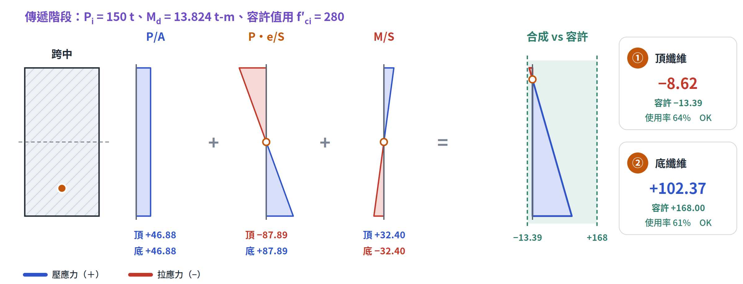
Step 3 · 傳遞階段 ①②
頂纖維小拉、底纖維大壓，兩者都在容許範圍內
① 頂纖維（拉裂控制點）
② 底纖維（壓應力檢核）
14

Slide 15
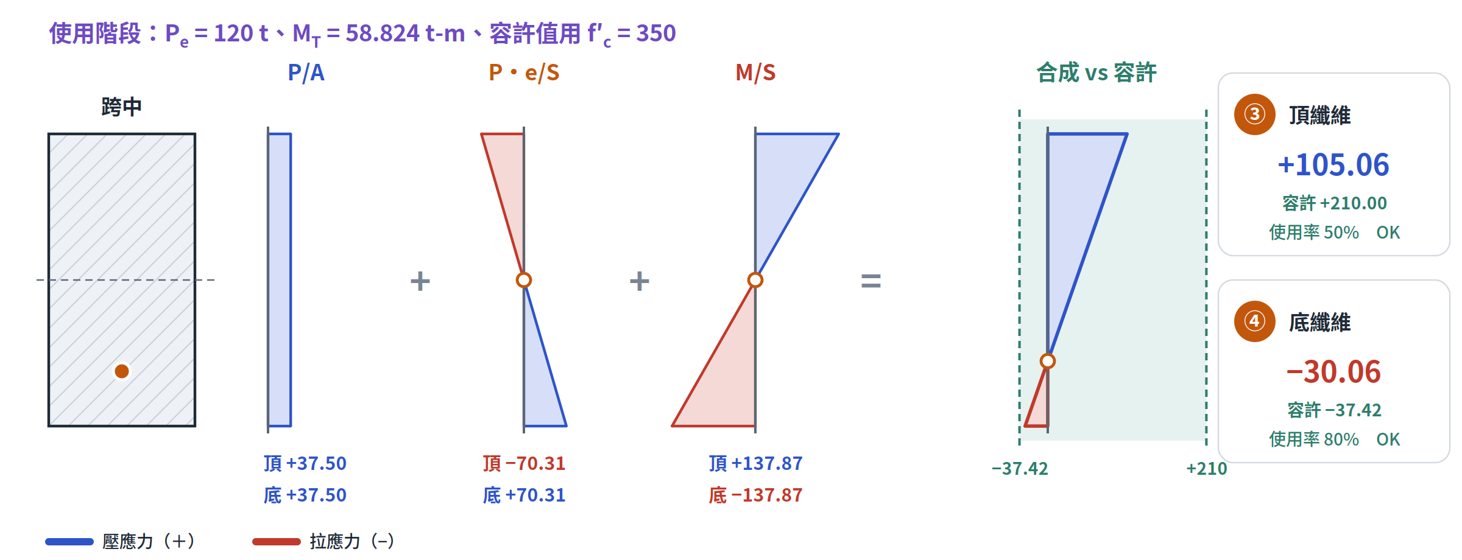
Step 3 · 使用階段 ③④
角色對調：頂纖維大壓、底纖維受拉
③ 頂纖維（壓應力檢核）
④ 底纖維（拉裂控制點）
15

Slide 16
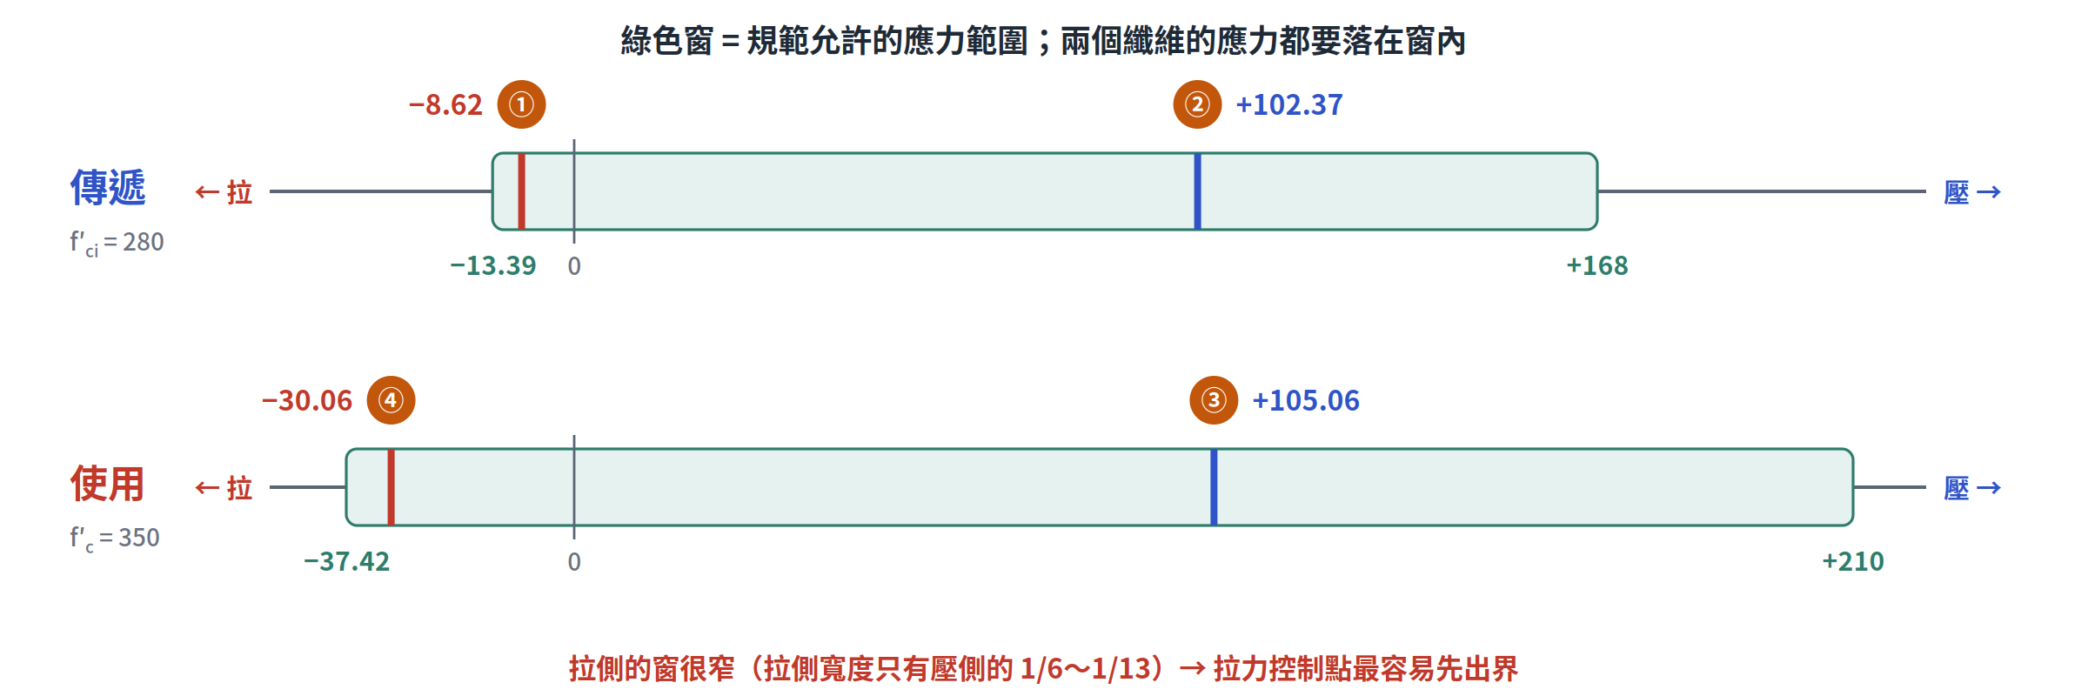
另一種看法 · 容許窗
把容許應力畫成一扇窗：四個點都要落在窗內
傳遞的窗較窄
f′_{ci} 還小：窗從 −13.39 到 +168
使用的窗較寬
f′_{c} 長大：窗從 −37.42 到 +210
拉側最先頂到邊
拉側寬度只有壓側的 1/6～1/13 → 大多數題目由 ① 或 ④ 控制
16

Slide 17
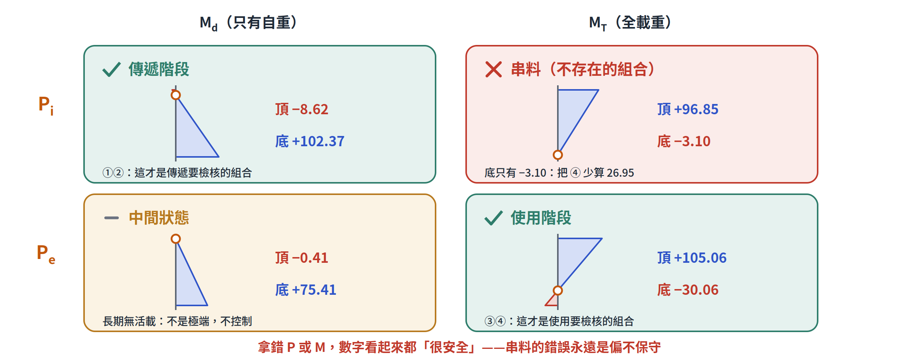
絕對不串料
P 與 M 的四種配法，只有兩種是真的要檢核
把 P_{i} 帶進使用階段
底纖維只剩 −3.10，看不出 ④ 其實已用掉 80%——少算 26.95
把 P_{e} 帶進傳遞階段
頂纖維變成 −0.41，① 的拉應力幾乎消失——實際是 −8.62
17

Slide 18
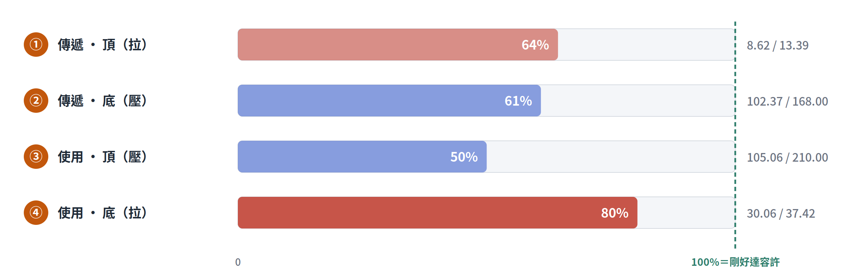
誰在控制？
把四點都換成「使用率」＝ 算得 ÷ 容許，最高的就是控制點
本例由 ④ 控制
使用階段底纖維拉 80% 最高：要加活載，先撞到的是 ④
① 是第二名
64%：如果想加大 e 或 P 來救 ④，① 會立刻變緊
②③ 餘裕大
61%、50%：壓應力很少控制，但仍要寫出來
18

Slide 19
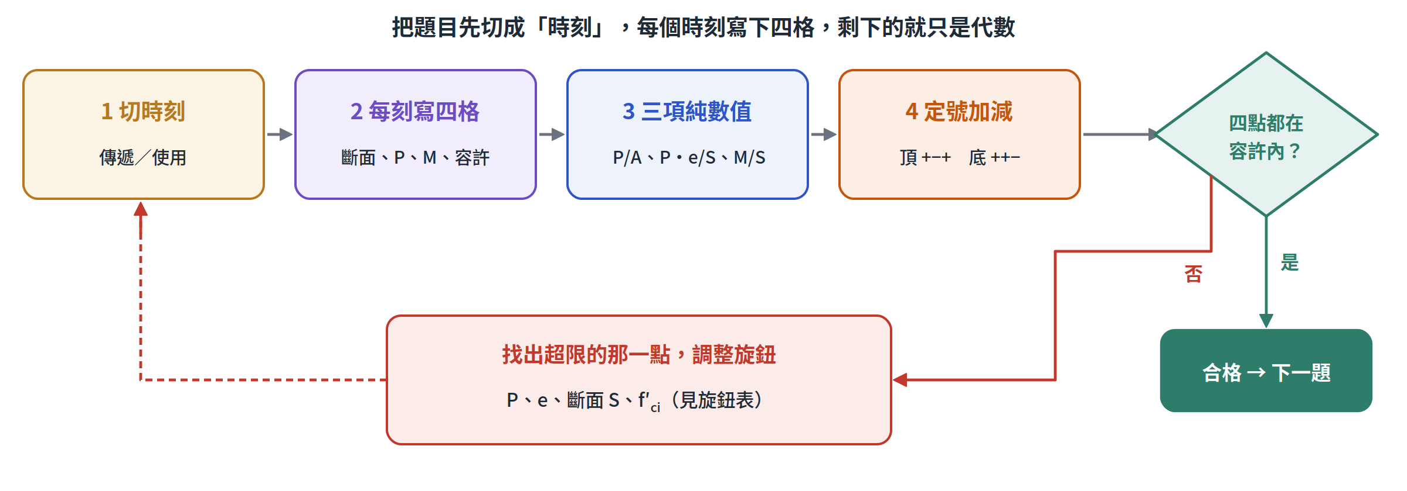
考場 SOP · 一張流程圖
切時刻 → 寫四格 → 三項 → 加減 → 比容許
「四格」是什麼
每個時刻先寫：用哪個斷面、哪個 P、哪個 M、哪組容許值。四格填好，錯誤就不會發生在代數裡
組合梁也一樣
時刻變多（張拉、灌漿、澆版、硬化、使用），每刻的斷面不同；但每一刻的做法跟本頁完全相同
19

Slide 20
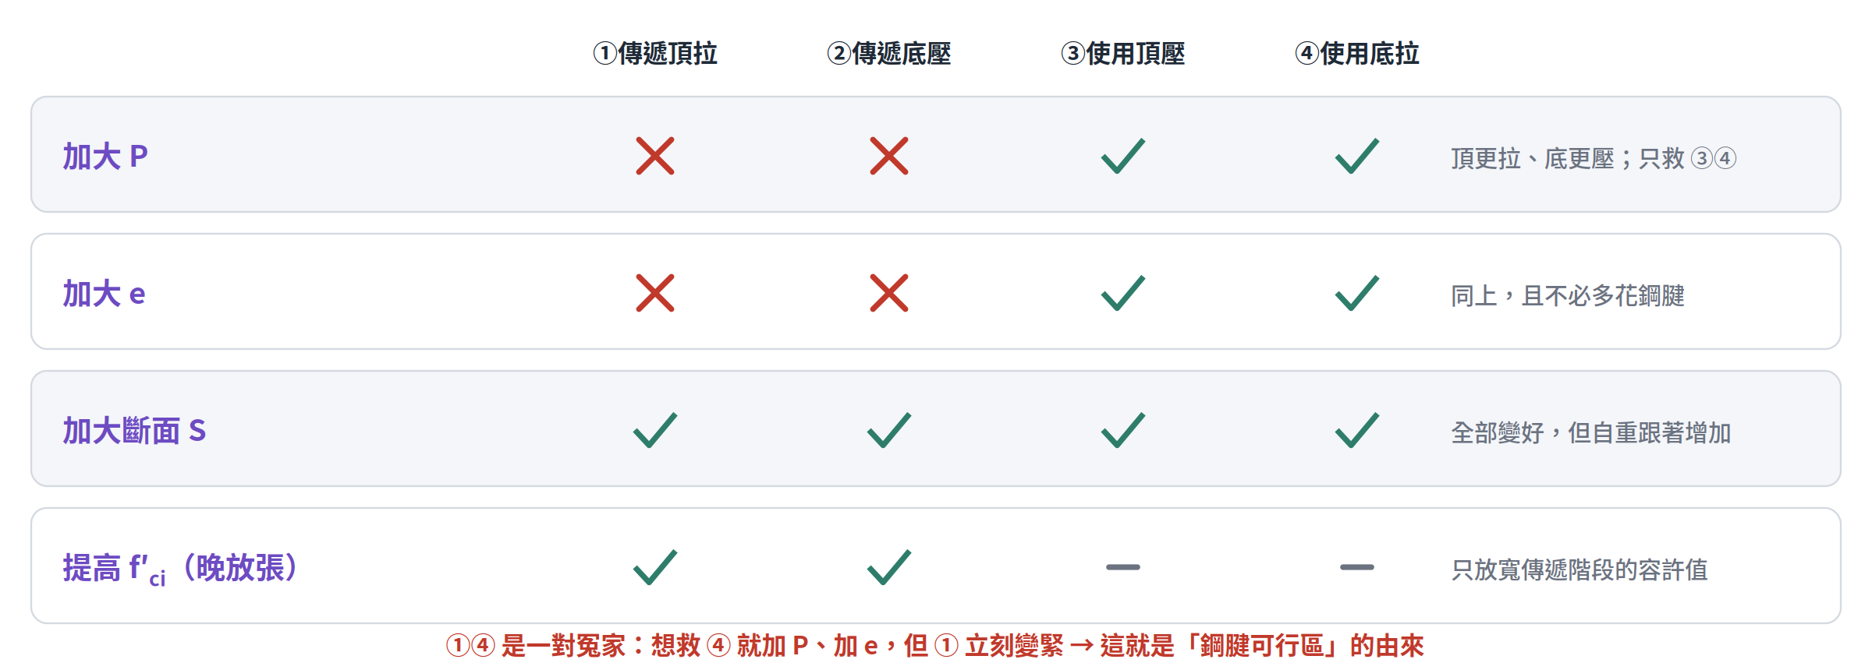
沒過怎麼改
四個旋鈕對四個控制點的影響方向
預力的兩難
P 與 e 讓梁上拱：幫使用階段、害傳遞階段。設計就是在 ① 與 ④ 之間找平衡
晚一點放張
等 f′_{ci} 長大：只放寬 ①② 的窗，對使用階段沒有影響
20

Slide 21
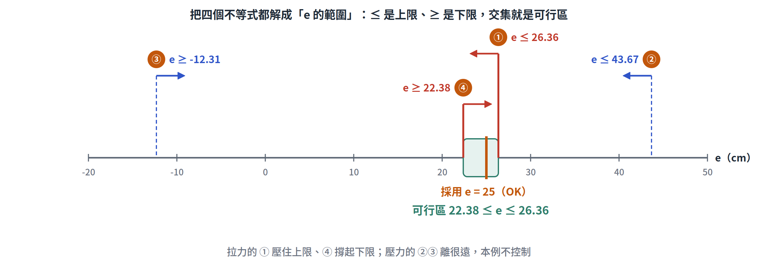
反算 ① · 鋼腱可行區
把四個檢核式改寫成 e 的不等式，交集就是可行區
① 給上限（傳遞頂拉）
④ 給下限（使用底拉）
21

Slide 22
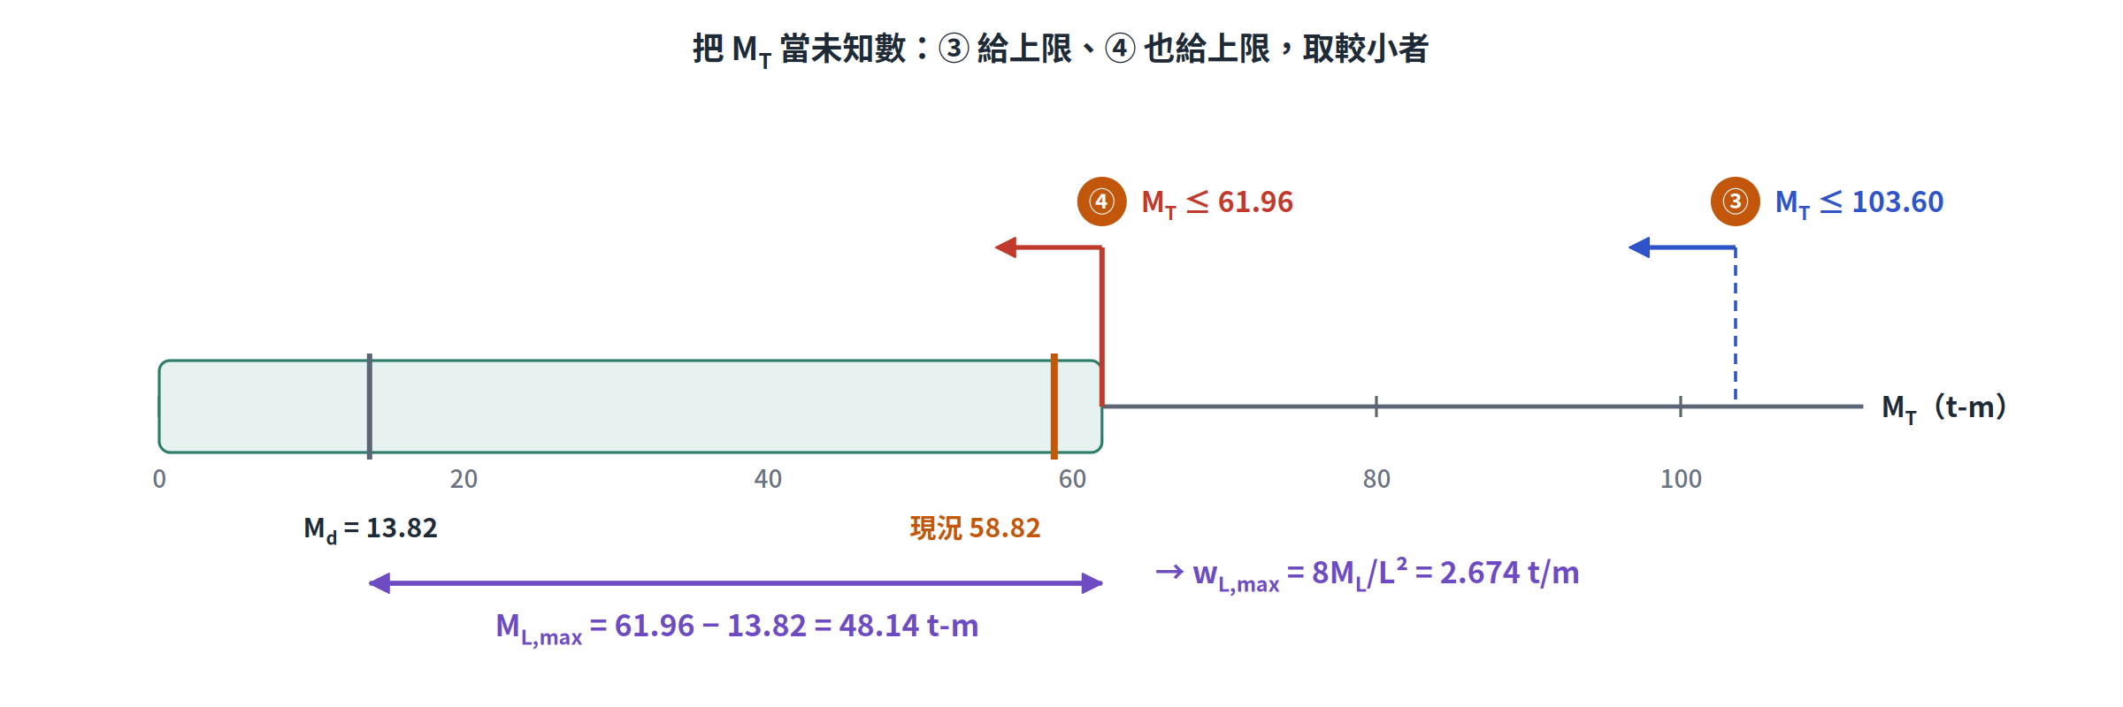
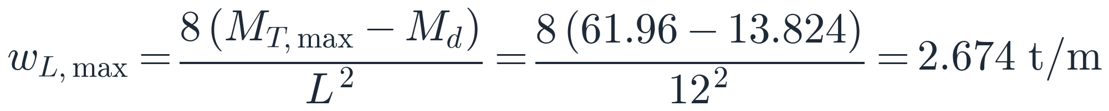
反算 ② · 最大活載
未知數換成 M_{T}：③④ 各給一個上限，取小者
④ 控制（剛好等於開裂彎矩 M_{cr}）
換回均布活載
22

Slide 23
高頻陷阱
六個讓四控制點「看起來過了」其實沒過的地方
串料
P_{i} 代進使用：④ 由 −30.06 被算成 −3.10；錯誤永遠偏不保守
傳遞漏了自重
只算預力：① = −41.02，超過 −13.39 判成 NG；自重是傳遞階段的幫手
單位制
kgf/cm² 題目用 0.80√f′_{ci}、2.0√f′_{c}；直接用 MPa 的 0.25、0.62 會把容許拉低估 3.19 倍
傳遞容許值用錯強度
誤用 f′_{c}：容許拉 −13.39 變 −14.97、容許壓 168 變 210
只查跨中
直線鋼腱在端部 M = 0：① = −41.02 超過端部容許 −26.77 → 實務要把鋼腱彎起或脫黏
不等號方向
拉應力是負數：−8.62 ≥ −13.39 才是 OK；比絕對值時要把 ≥ 改成 ≤，寫法要一致
23

Slide 24
考場速查 · 四控制點一張表
每一列就是一條檢核式；示範梁的答案一併列出
控制點 | P、M | 三項組合 | 示範梁 | 容許 | 使用率
① 傳遞 · 頂 | P_{i}、M_{d} | +P/A − P·e/S + M/S | −8.62 | ≥ −0.80√f′_{ci} = −13.39 | 64%
② 傳遞 · 底 | P_{i}、M_{d} | +P/A + P·e/S − M/S | +102.37 | ≤ +0.60 f′_{ci} = +168 | 61%
③ 使用 · 頂 | P_{e}、M_{T} | +P/A − P·e/S + M/S | +105.06 | ≤ +0.60 f′_{c} = +210 | 50%
④ 使用 · 底 | P_{e}、M_{T} | +P/A + P·e/S − M/S | −30.06 | ≥ −2.0√f′_{c} = −37.42 | 80%
反算 e
① → e ≤ 26.36；④ → e ≥ 22.38（本例 e = 25 落在區間內）
反算活載
④ → M_{T} ≤ 61.96；③ → M_{T} ≤ 103.60 → w_{L,max} = 2.674 t/m
24

Slide 25
重點回顧：兩個時刻、四個點、一條式子
↘
預力一路變小、載重一路變大、強度一路變大——應力單調變化，極值落在兩端
T
傳遞：P_{i}＋M_{d}＋f′_{ci}；頂拉 ①（−8.62）、底壓 ②（+102.37）
S
使用：P_{e}＋M_{T}＋f′_{c}；頂壓 ③（+105.06）、底拉 ④（−30.06）
≠
兩階段數據絕不串料；kgf/cm² 題目用 0.80√f′_{ci}、2.0√f′_{c}
✓
四點是「且」；把不等式改成等式，就能反算 e（22.38～26.36）與最大活載
下一步：拼圖三——開裂彎矩 M_{cr} 與極限強度 φM_{n} ≥ 1.2 M_{cr}，把使用階段接到極限狀態

